Slide 1





Medical Delivery
Kasper Ruys
Carl VanCluysen
Maxim Wauters
VolodymyR Kuharuk

Slide 2
Gepresteerd werk

Slide 3
Volodymyr Kukharuk
Technisch schema
Multisim circruit
Ultiboard PCB design
Packages tekenen
Plaatsing van vias/componenten/traces optimaliseren
Bill of Materials
Afwachten printen PCB
Solderen PCB
Testen PCB

Slide 4
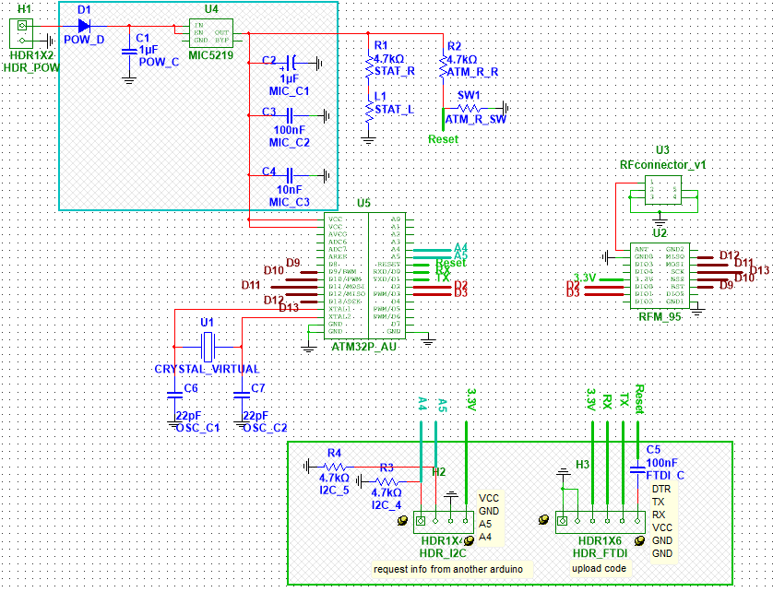

Slide 5
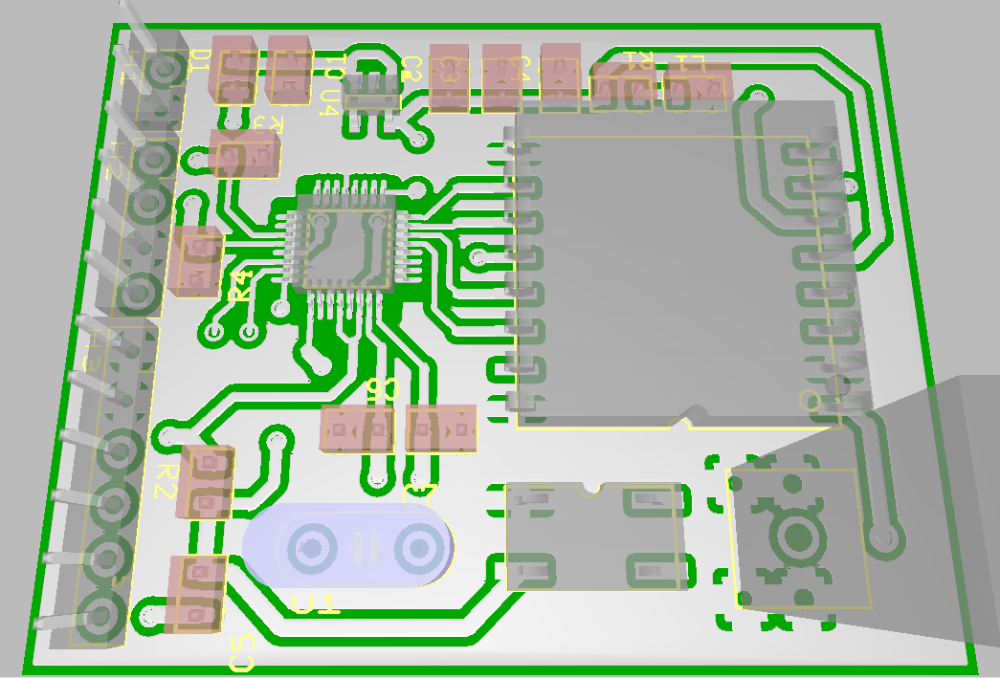
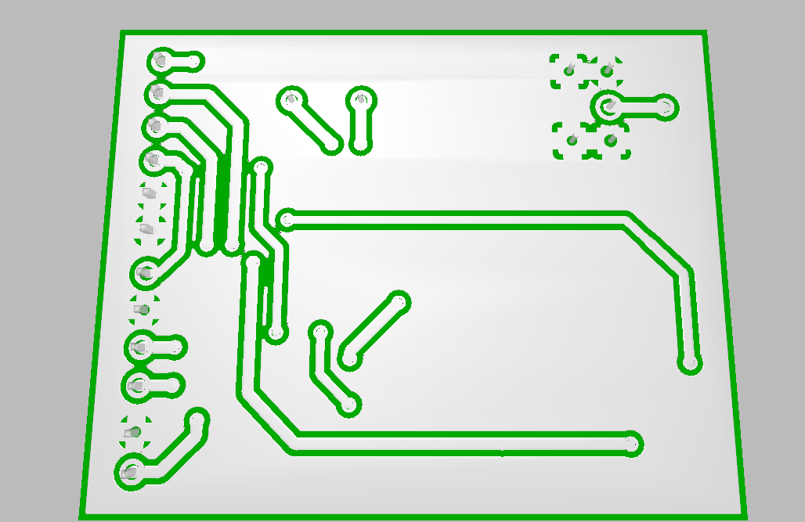

Slide 6
Kasper Ruys
Sensors:
Onderzoek sensoren
Meten temperatuur
Meten vochtigheidspercentage
Orientatie bepalen
Schokken bepalen

Slide 7
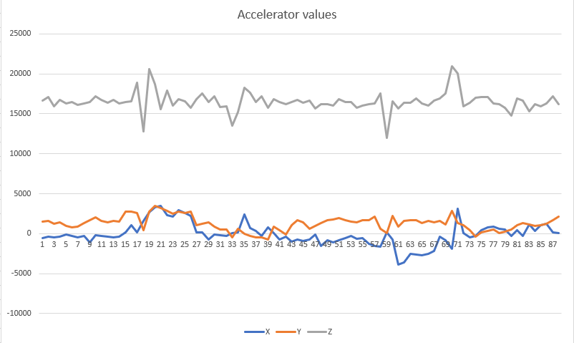
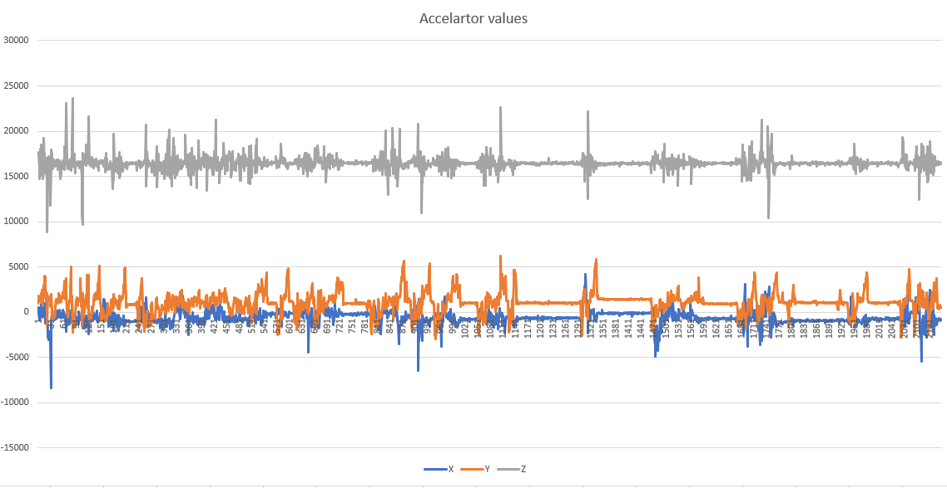

Slide 8
Maxim Wauters
Uitzoeken hoeveel berichten kunnen verzonden worden ( uplink )
Correcte payload data verzenden
Decoder function integration
HTTP integration toevoegen voor de juiste doeleinden
I2C data ontvangen + doorsturen naar API endpoint

Slide 9
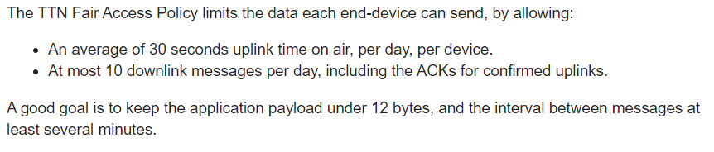
TTN Fair Access Policy
Wij gebruiken enkel uplink
Average estimated airtime = 50ms dus ongeveer 600 msgs per dag voor een SF van 7 ( tot max 1 msg / 2 minuten )
Playload under 12 bytes ( momenteel 3 bytes )

Slide 10
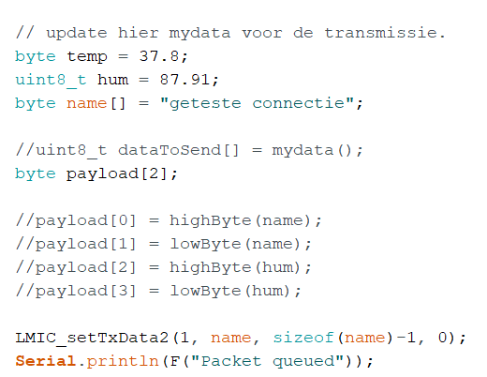
Data format decisions

Slide 11
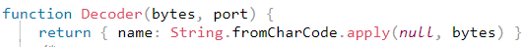
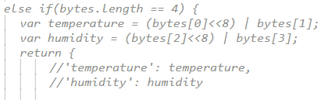
Decoder function TTN

Slide 12
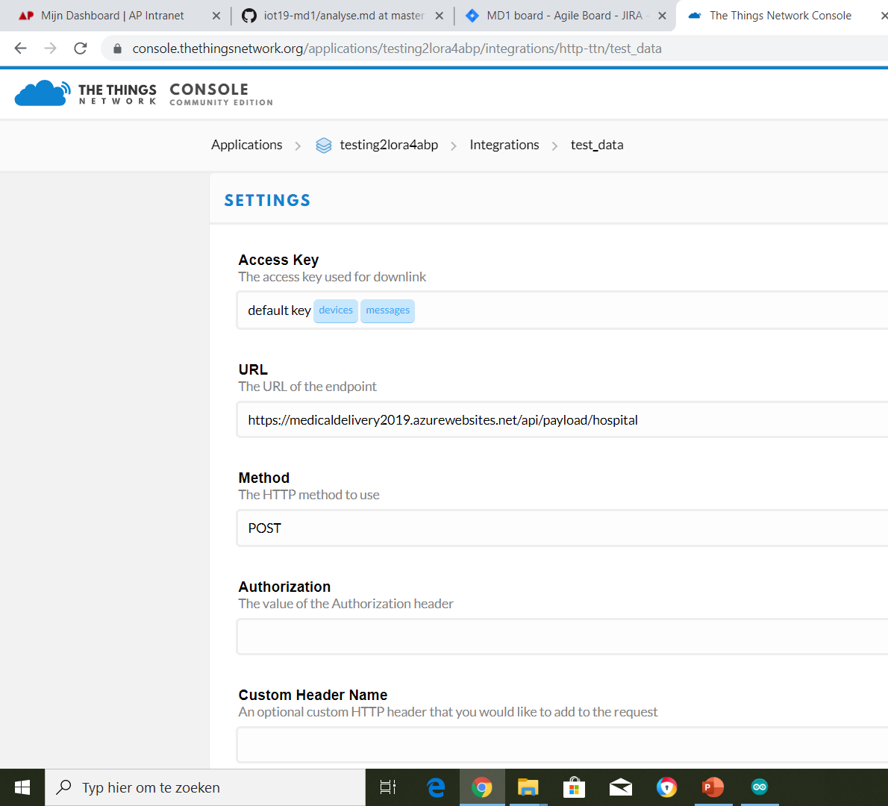
HTTP Integration

Slide 13
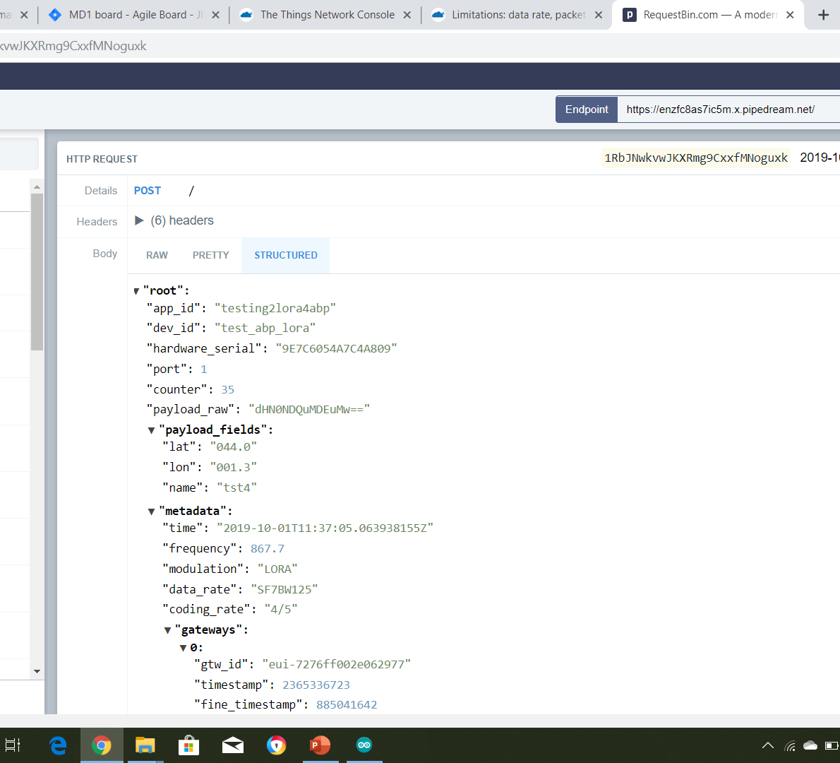
From HTTP integration to API endpoint

Slide 14
Carl Vancluysen
Android:
Aanmaken REST Client
Serialiseren van data
Visualiseren data in lijst vorm
GET/POST/PUT requests data ziekenhuizen/medicijnen/leveringen/updates
Implementatie Google maps
ASP.Net:
Hosting op Azure
Aanmaken Modellen/Controllers/Services
Accepteren payload Things Network
Documentatie (Swagger)

Slide 15
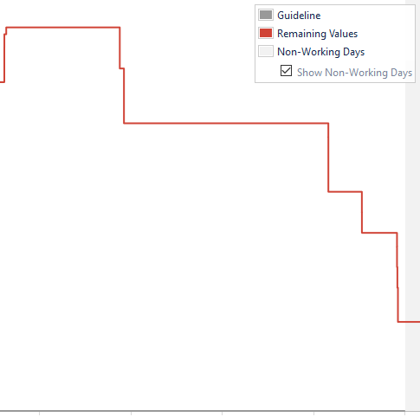
Burndown chart

Slide 16
Openstaande design vragen

Slide 17
SmartBox design
Design:
Grootte
Hoe aansluiten sensoren
Waar plaatsen microcontrollers
Alert lage batterij (?)
Zonnepanelen (?)
Oplossing: Volgende week samenzitten en bespreken

Slide 18
LoRa Netwerk
Alleen alert sturen bij een problem
Data doorsturen via WiFi/4G tijdens of na einde levering?
Data opslaan SD Card?
Data doorsturen Bluetooth?
Oplossing: Verder analyseren van LoRa network Voorlopig alleen kritieke data doorsturen

Slide 19
Sensoren
Toevoegen sensoren
Lichtsensor (?)
GPS (?)
Oplossing: bespreken volgende week
Accelerometer efficientie
Oplossing: Meer testen doen
Mogelijke overschakeling shocksensor
Temperatuur metingen
Oplossing: Gecontroleerde metingen (Kamer)

Slide 20
Mobile Applicatie
Dokter en leverancier hebben andere functies
Oplossing: Twee verschillende applicaties
Instellen parameters medicijnen
Oplossing: Toevoegen Bluetooth module aan de SmartBox

Slide 21

Marktonderzoek

Slide 22
Nieuwe modellen

Slide 23
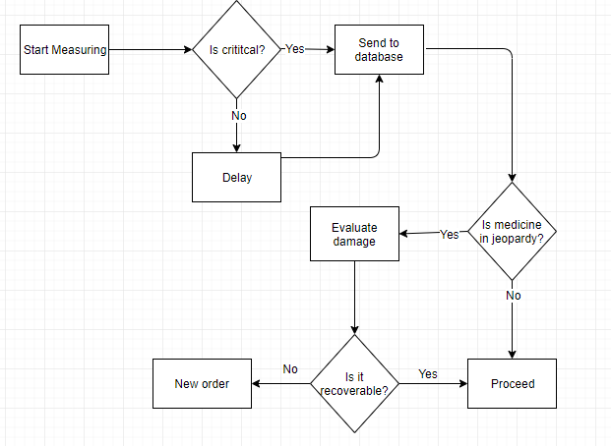
Diagrammen
State diagram en flowchart diagram

Slide 24
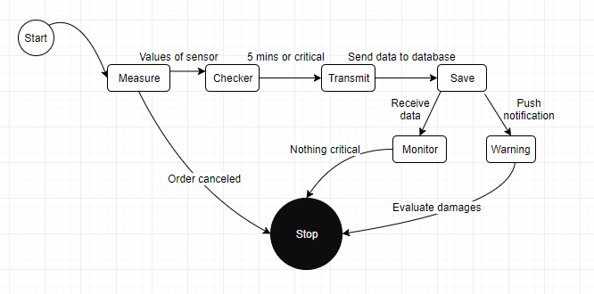
Diagrammen
State diagram en flowchart diagram

Slide 25
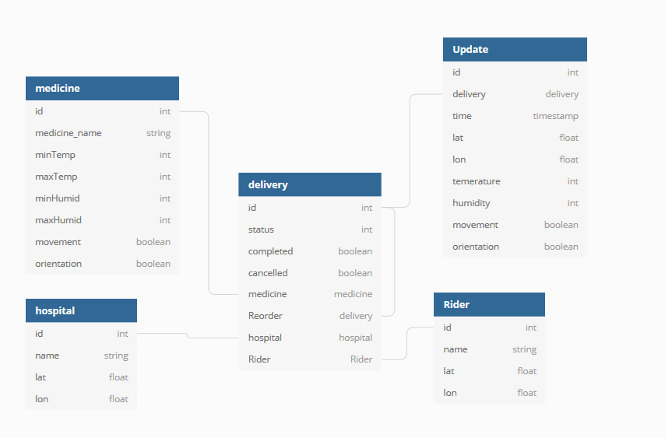
Architectuur
Update Database model

Slide 26
Functionaliteit hardware

Slide 27
Functionaliteit Software

Slide 28
Milestones volgende sprint
Carl: Alert notificatie
Carl: Rider app + Bluetooth (Parameters)
Maxim: Correcte dataformaat voor doorsturen i2c data
Kasper: 9DOF accelerometer
Kasper: Temperatuur sensor
Kasper: Hulpdienst applicatie
Volodymyr: Verder uitwerken PCB

Slide 29
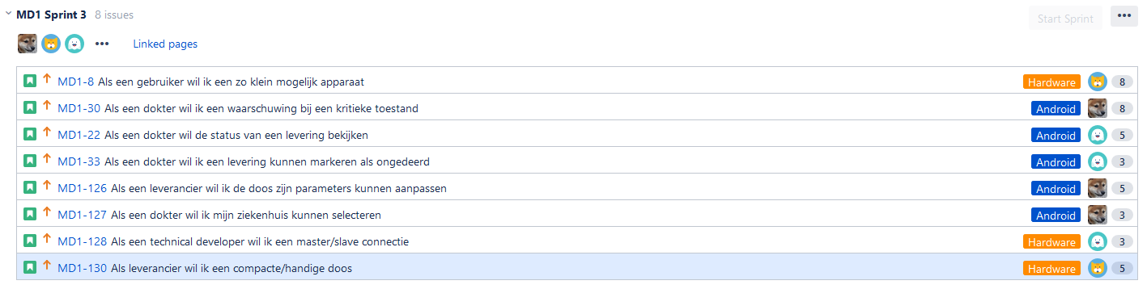
Milestones volgende sprint

Slide 30
Vragen?

